Slide 1
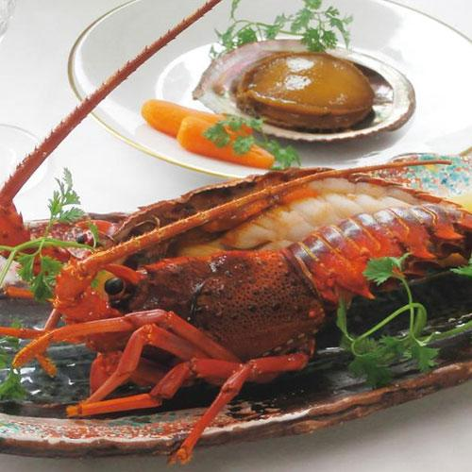
【提案書】
徳島 天然伊勢海老ステーキとあわび旨煮詰合せ ※税率8％
徳島から直送する新鮮な天然魚介！料亭吟月では、地元の旬の魚介類を使った料理を提供しています。祝い事にぴったりな伊勢海老とあわびをセットにし、解凍してすぐにお召し上がりいただけます。
特徴
納期
納期スペース
仕様
注意事項 : 賞味期間：90日間(冷凍)
備考 : ＜セット内容＞ 伊勢海老ステーキ2切、殻付あわび旨煮160g(だし込み)
お見積
お見積りスペース

